Slide 1



Slide 2
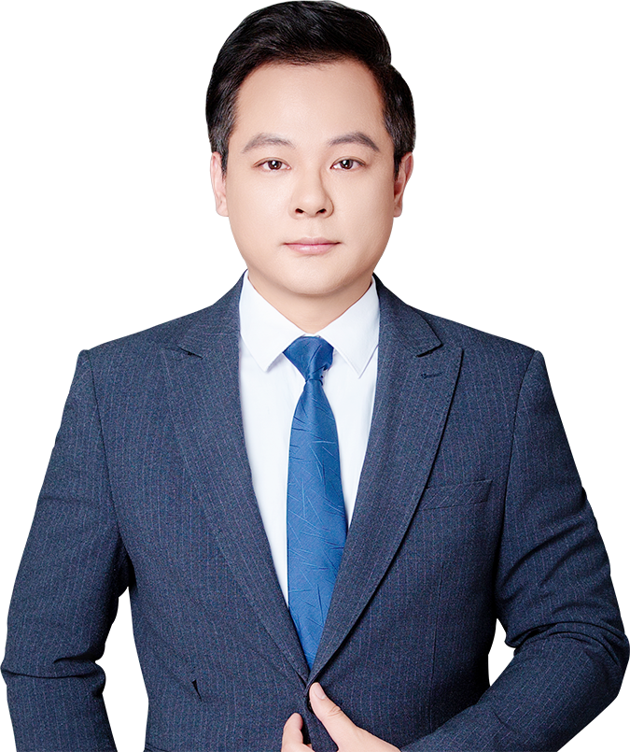
高低切换
酝酿主升
陈俊 | 投顾执业编号:A1120619070007
基金从业编号:A20250619000299
经传多赢资深投顾。
毕业于西北工业大学，股海沉浮多年。擅长波浪形态，机构分析，资金推动论，结合唯信号论，把握确定性波段。深度研究资金博弈理论，以价格体现市场一切信息为核心，帮助用户建立适合自己的投资模型！

Slide 3


第一章
年中深蹲，夯实底部
第二章
周线反弹，尝试轮动
第三章
宏观格局，稳健红利
第四章
产业主题，龙头孕育

Slide 4
PART 01
年中深蹲，夯实底部

Slide 5
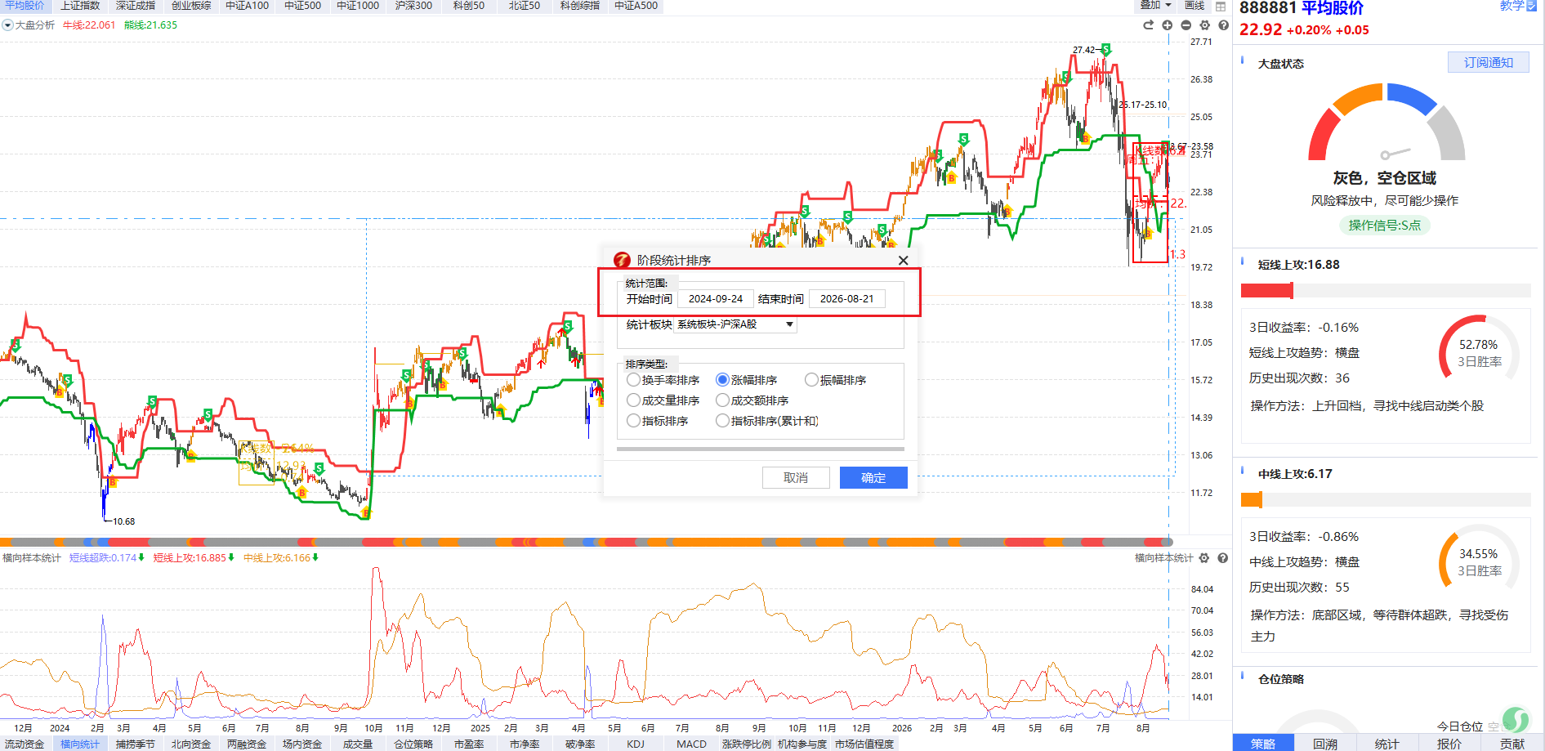
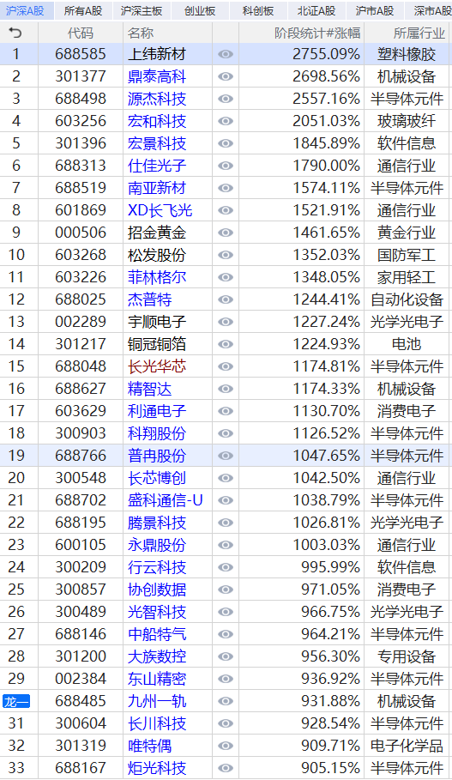
产业增长-业绩叙事-估值挤压
经传多赢资深投顾：陈俊，投顾执业编号:A1120619070007;基金从业编号:A20250619000299风险提示：观点基于软件数据和理论模型分析，仅供参考，不构成买卖建议，市场有风险，投资需谨慎。基金的过往业绩并不预示其未来表现，基金管理人管理的其他基金的业绩并不构成基金业绩表现的保证。

Slide 6
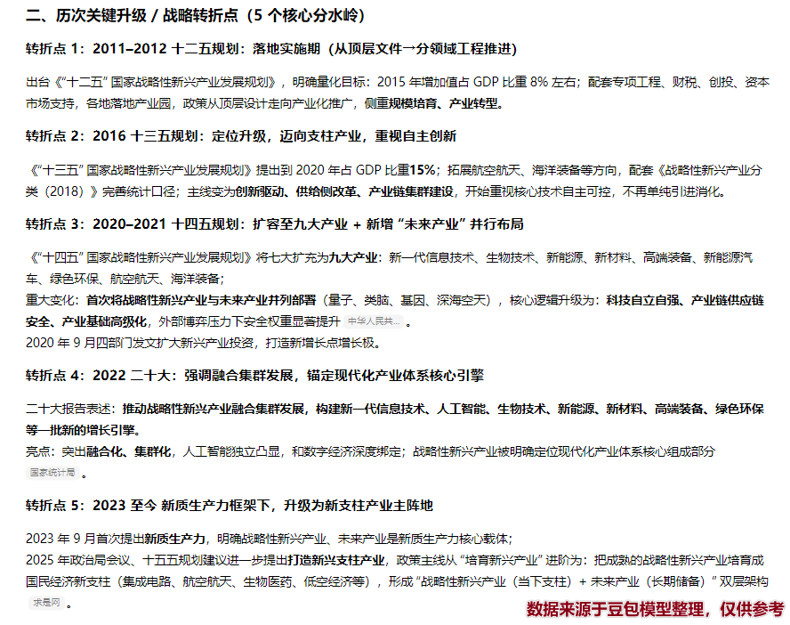
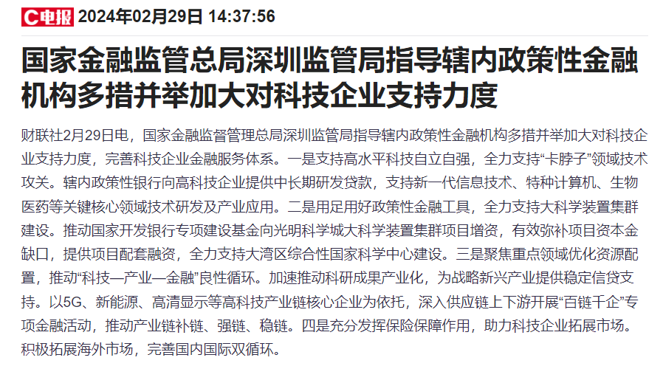
政策持续-关键拐点-大国崛起
经传多赢资深投顾：陈俊，投顾执业编号:A1120619070007;基金从业编号:A20250619000299风险提示：观点基于软件数据和理论模型分析，仅供参考，不构成买卖建议，市场有风险，投资需谨慎。基金的过往业绩并不预示其未来表现，基金管理人管理的其他基金的业绩并不构成基金业绩表现的保证。

Slide 7
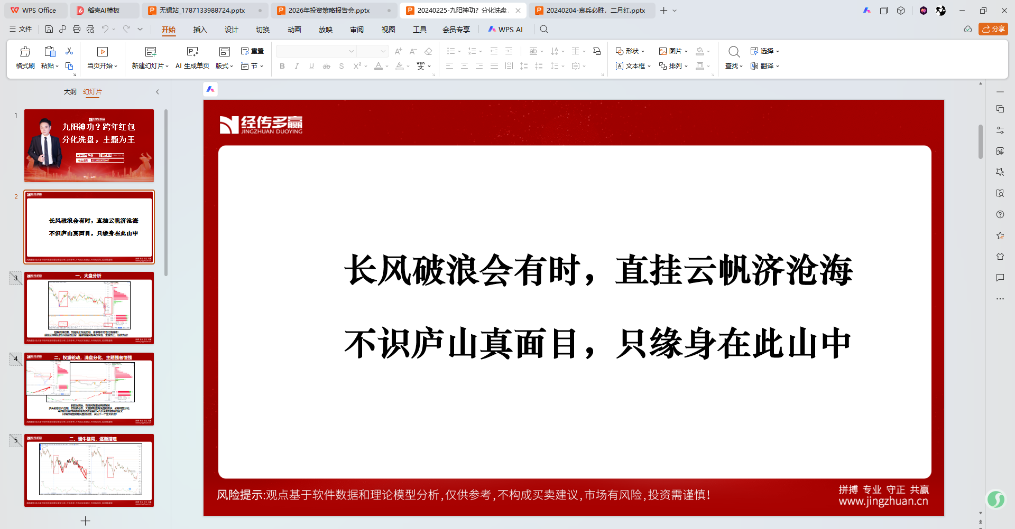
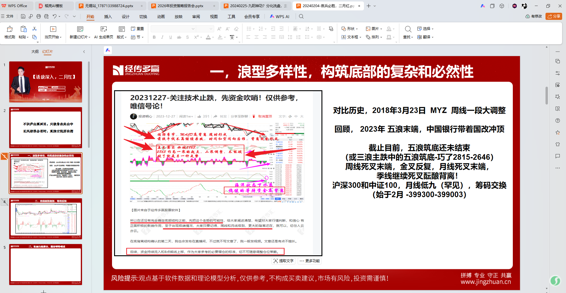
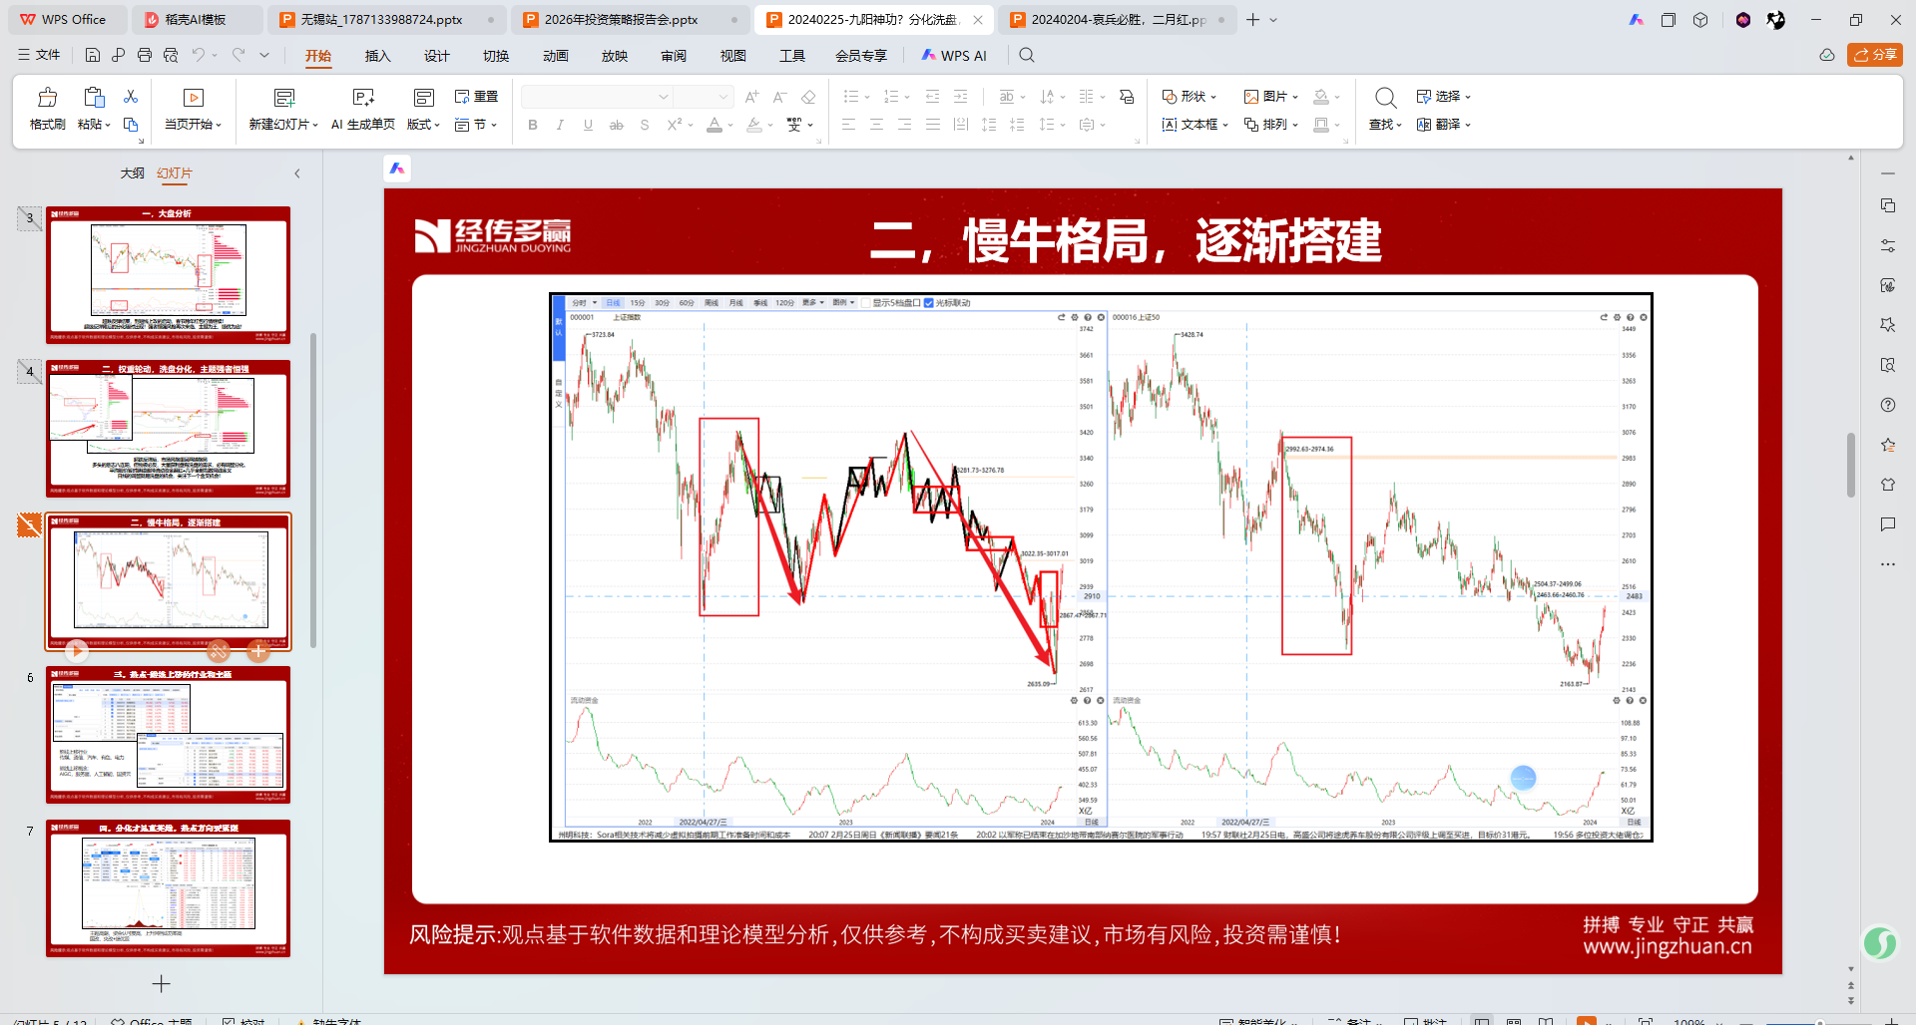
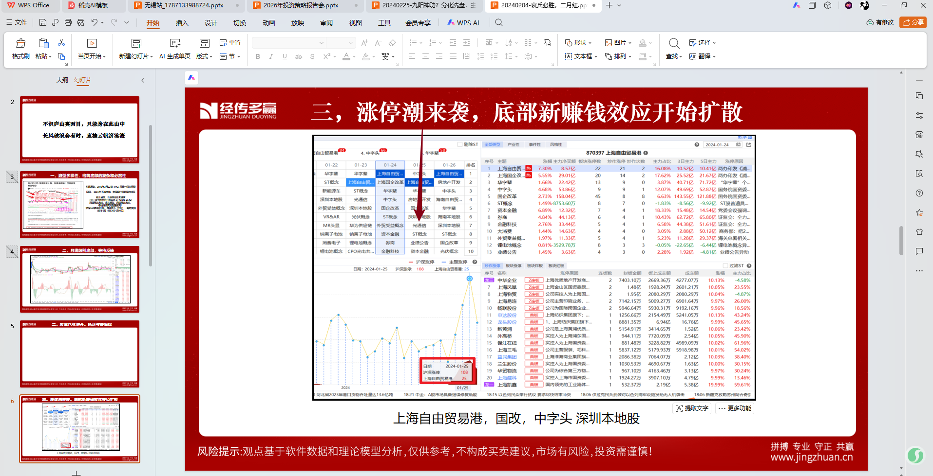
慢牛本质-顺势而为-拐点等待
经传多赢资深投顾：陈俊，投顾执业编号:A1120619070007;基金从业编号:A20250619000299风险提示：观点基于软件数据和理论模型分析，仅供参考，不构成买卖建议，市场有风险，投资需谨慎。基金的过往业绩并不预示其未来表现，基金管理人管理的其他基金的业绩并不构成基金业绩表现的保证。

Slide 8
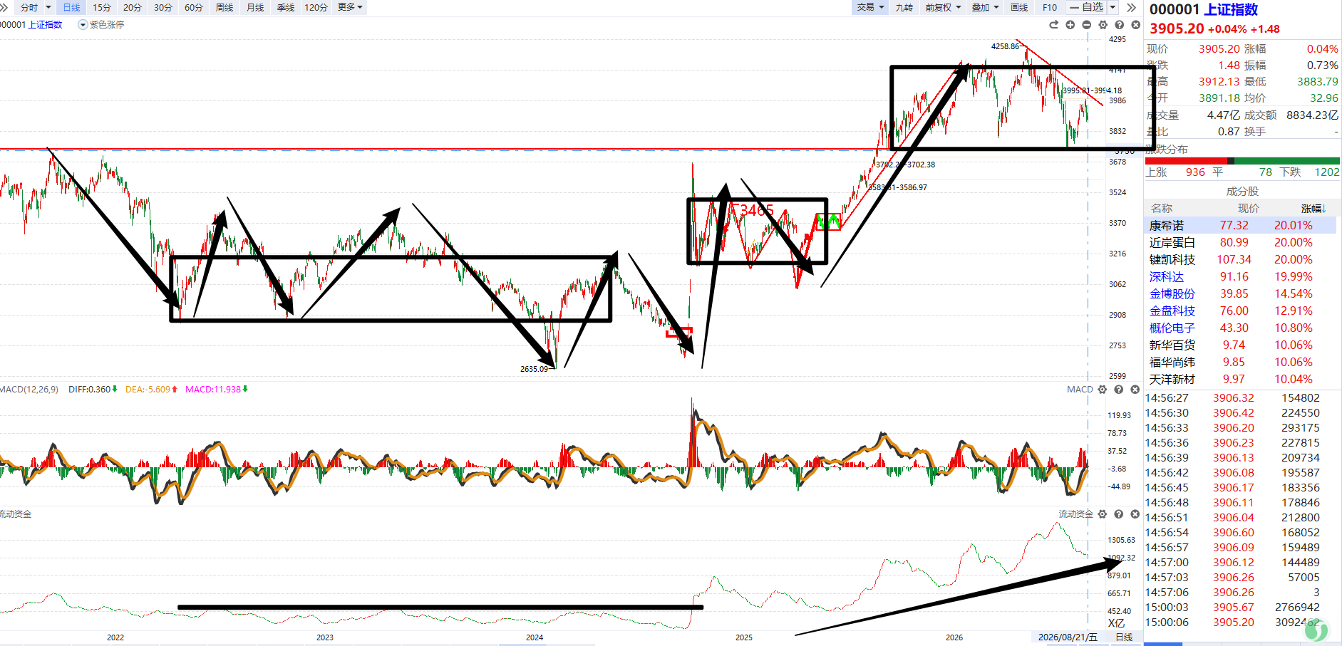
超级横盘-多次筑底-静等资金
经传多赢资深投顾：陈俊，投顾执业编号:A1120619070007;基金从业编号:A20250619000299风险提示：观点基于软件数据和理论模型分析，仅供参考，不构成买卖建议，市场有风险，投资需谨慎。基金的过往业绩并不预示其未来表现，基金管理人管理的其他基金的业绩并不构成基金业绩表现的保证。

Slide 9
PART 02
周线反弹，尝试轮动

Slide 10
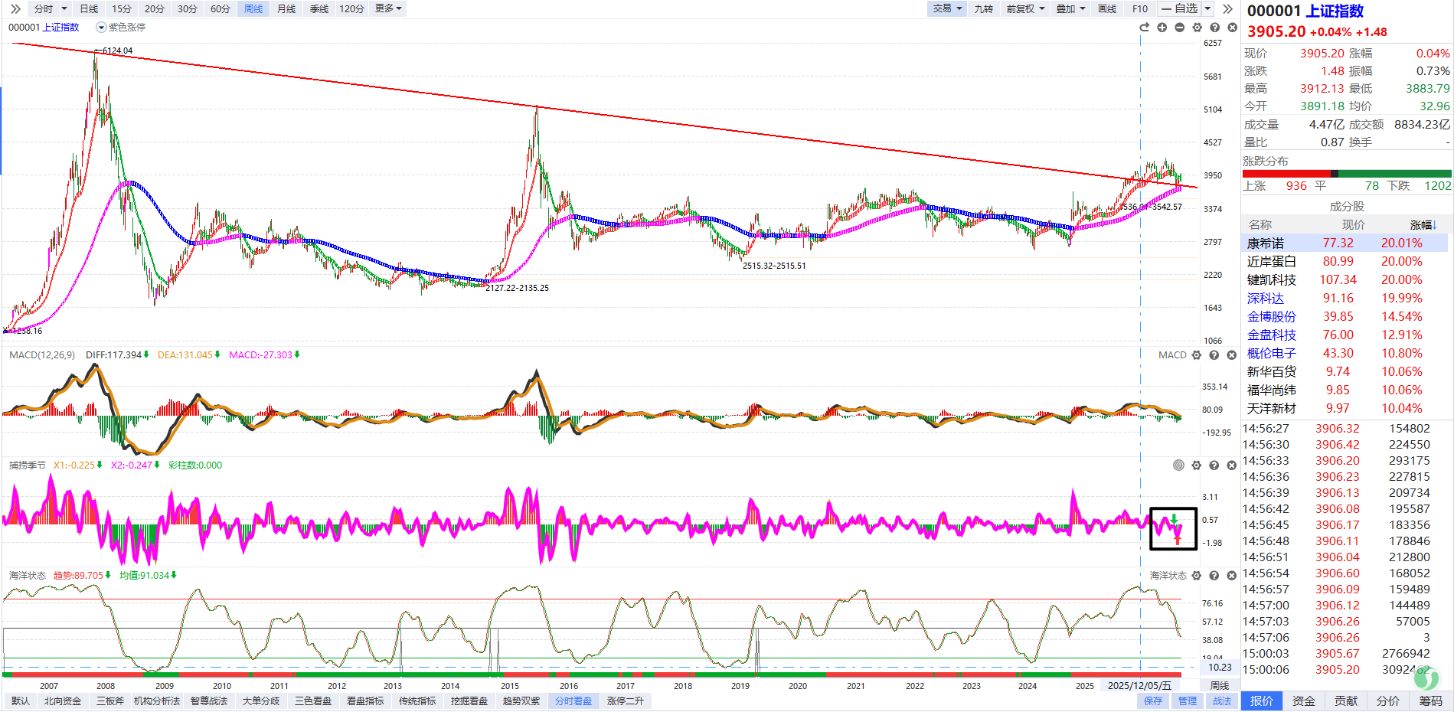
快牛慢牛-周线金叉-主题龙头
经传多赢资深投顾：陈俊，投顾执业编号:A1120619070007;基金从业编号:A20250619000299风险提示：观点基于软件数据和理论模型分析，仅供参考，不构成买卖建议，市场有风险，投资需谨慎。基金的过往业绩并不预示其未来表现，基金管理人管理的其他基金的业绩并不构成基金业绩表现的保证。

Slide 11
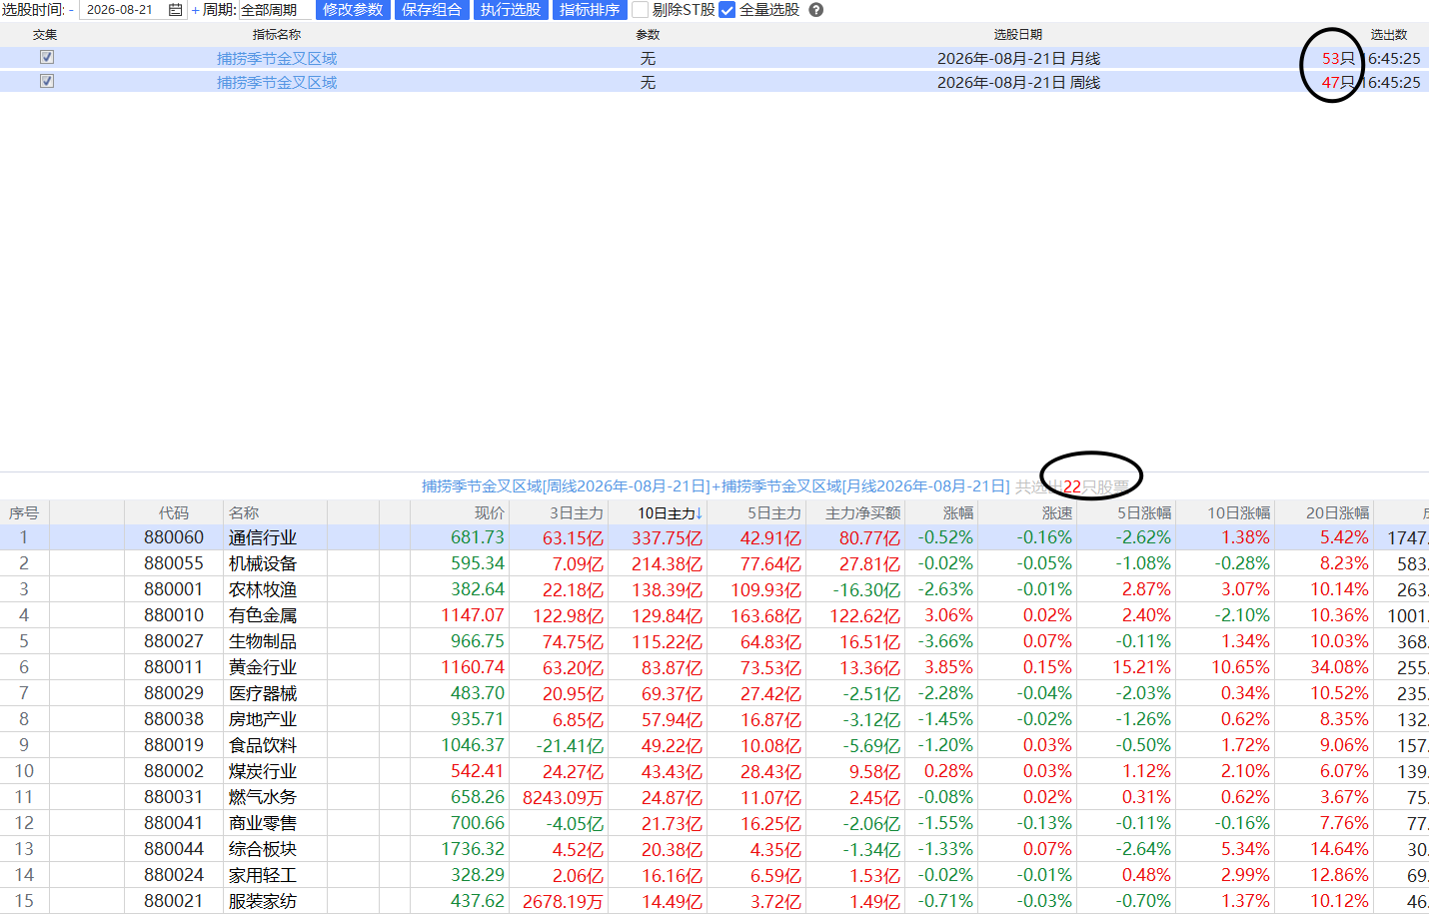
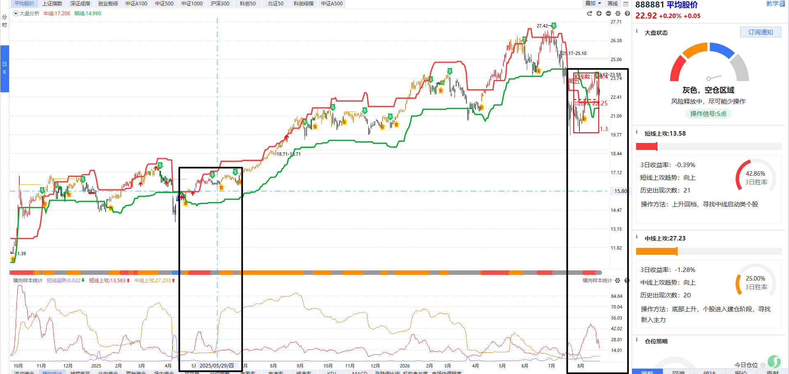
周线金叉-横向统计-引流资金
周线金叉区域+月线金叉区域 交集22个板块，横向样本，短线上攻回落，中线上攻横盘，等待资金
经传多赢资深投顾：陈俊，投顾执业编号:A1120619070007;基金从业编号:A20250619000299风险提示：观点基于软件数据和理论模型分析，仅供参考，不构成买卖建议，市场有风险，投资需谨慎。基金的过往业绩并不预示其未来表现，基金管理人管理的其他基金的业绩并不构成基金业绩表现的保证。

Slide 12
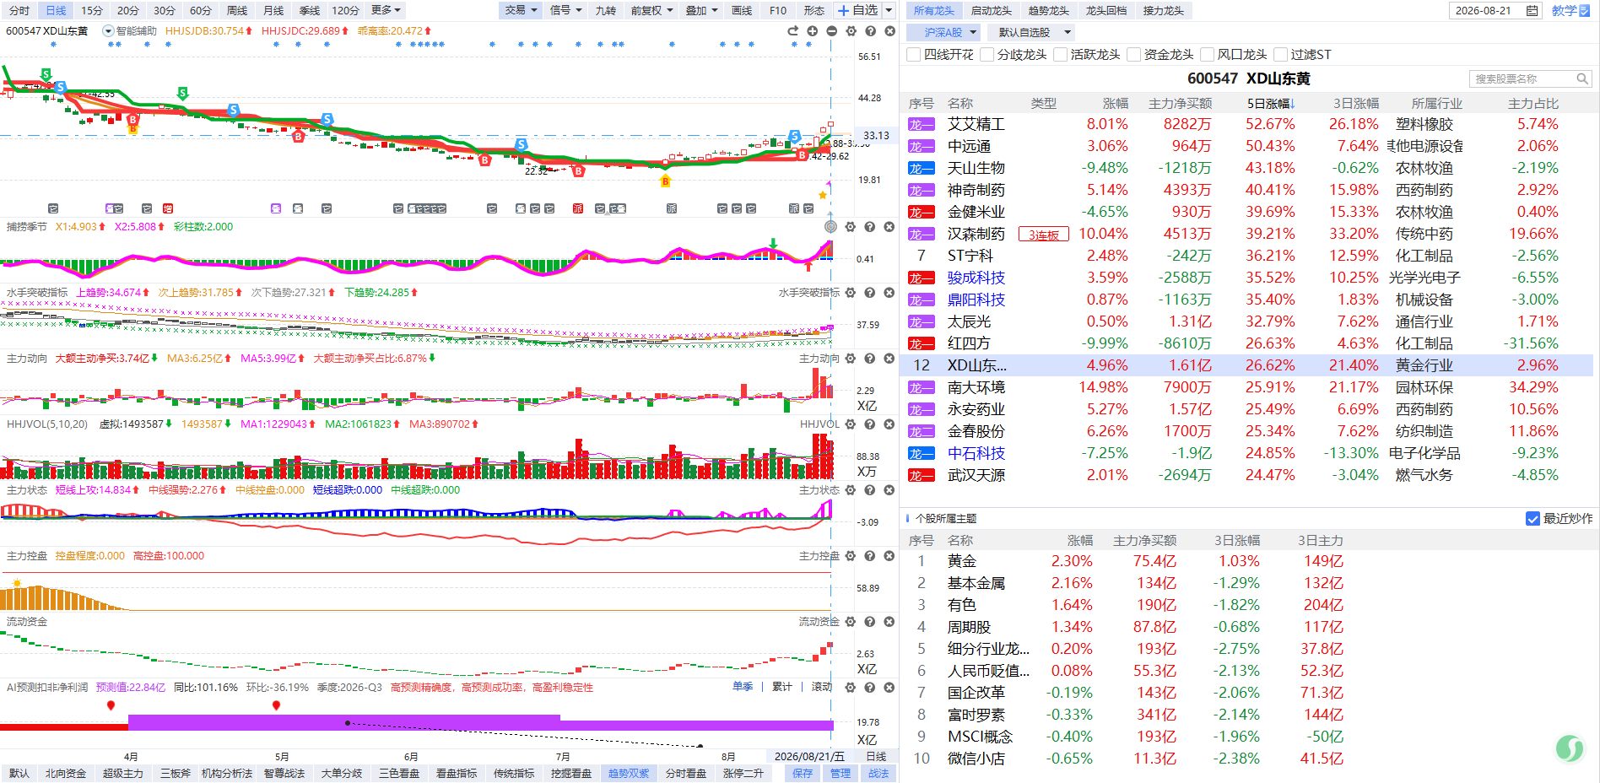
趋势龙头-群龙无首-医药黄金
经传多赢资深投顾：陈俊，投顾执业编号:A1120619070007;基金从业编号:A20250619000299风险提示：观点基于软件数据和理论模型分析，仅供参考，不构成买卖建议，市场有风险，投资需谨慎。基金的过往业绩并不预示其未来表现，基金管理人管理的其他基金的业绩并不构成基金业绩表现的保证。

Slide 13
PART 03
宏观格局，稳健红利

Slide 14
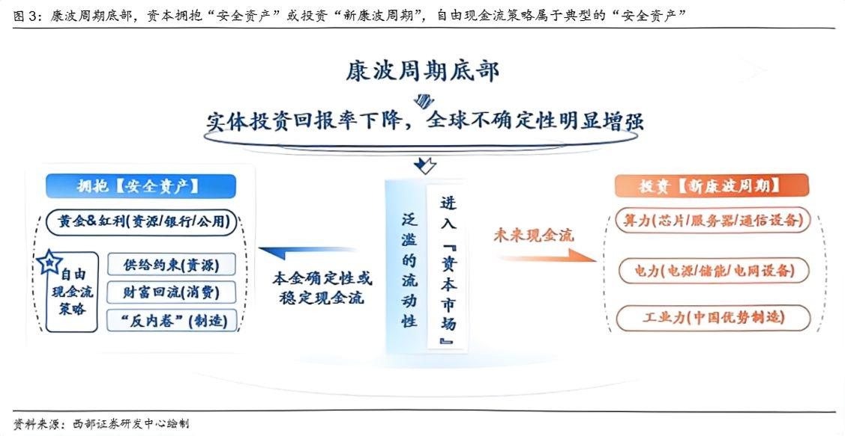
安全资产，现金为王
发展讲故事，安全讲本金，过渡看分红
逆全球化进程中 ，安全资产vs新基建，左手红利现金，右手科技基建
地产-数据-金融，资产兴则民兴
经传多赢资深投顾：陈俊，投顾执业编号:A1120619070007;基金从业编号:A20250619000299风险提示：观点基于软件数据和理论模型分析，仅供参考，不构成买卖建议，市场有风险，投资需谨慎。基金的过往业绩并不预示其未来表现，基金管理人管理的其他基金的业绩并不构成基金业绩表现的保证。

Slide 15
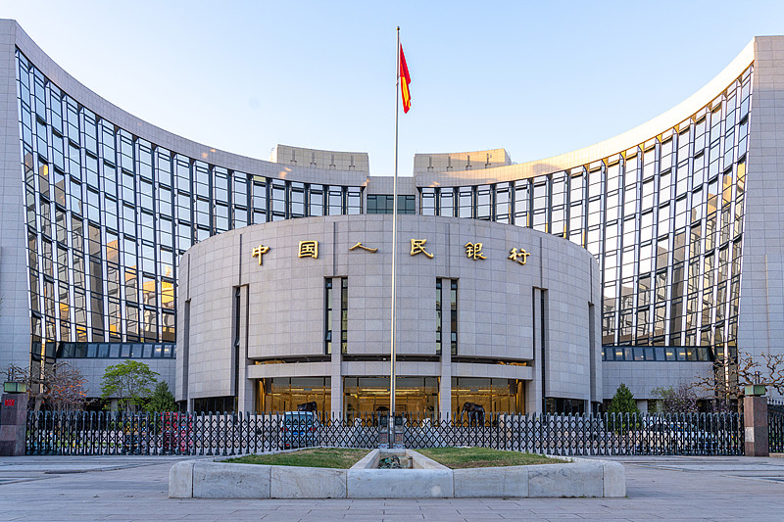
适度宽松-精准滴灌
货币政策：适度宽松，精准滴灌
央行明确实施“适度宽松”基调，加大逆周期调节力度，保持流动性合理充裕。重点引导金融资源精准滴灌至科技创新、绿色低碳、小微企业等实体经济薄弱环节，确保融资成本稳中有降。
财政政策：从“土地财政”向“股权财政”转型
地方财政模式迎来结构性变革，通过国有资本运营和产业股权投资获取持续性收益，替代传统土地出让依赖。此举将引导社会资本向新能源、半导体、高端制造等战略性新兴产业集聚，重塑经济增长新动能。
核心洞察： 宏观经济的复杂性决定了市场将呈现显著的结构性行情。紧跟政策导向，重点布局具备长期增长潜力、代表未来产业方向的优质赛道，把握逆周期调节带来的结构性机遇。
逆周期政策的双重目标：稳当下、筑长期基础
逆周期财政货币政策的作用是托底订单、现金流、就业产能，避免周期下行损伤长期经济底盘。但政策效果能否持续，要看能否带动居民收入预期、企业创新投资
经传多赢资深投顾：陈俊，投顾执业编号:A1120619070007;基金从业编号:A20250619000299风险提示：观点基于软件数据和理论模型分析，仅供参考，不构成买卖建议，市场有风险，投资需谨慎。基金的过往业绩并不预示其未来表现，基金管理人管理的其他基金的业绩并不构成基金业绩表现的保证。

Slide 16
PART 04
产业主题，龙头孕育

Slide 17
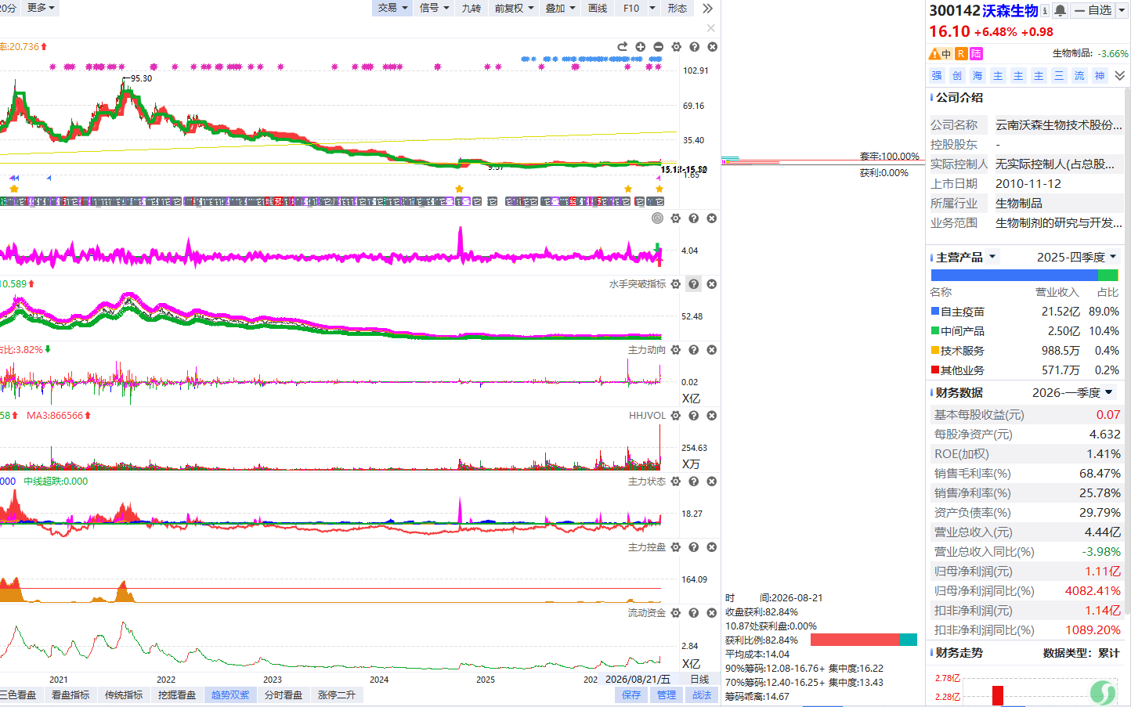
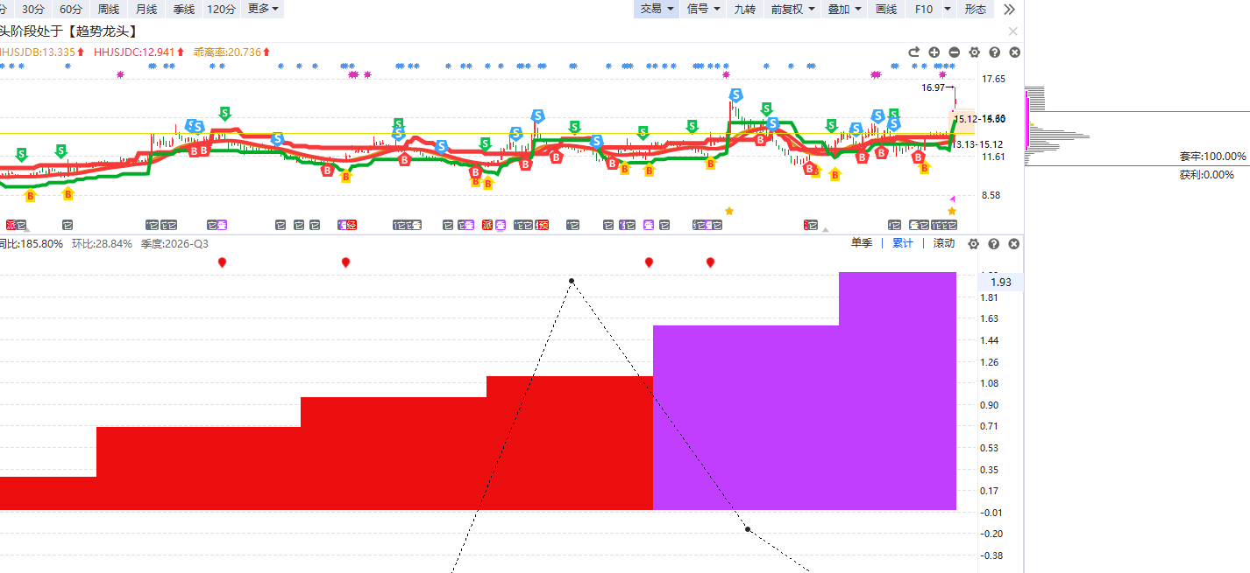
控盘增加，趋势启动
业绩稳定，资金流入，红肥绿瘦，控盘增加，月线，周线金叉区域
平台突破，静待回踩金叉信号或熊线上移的机会，注意业绩波动风险
经传多赢资深投顾：陈俊，投顾执业编号:A1120619070007;基金从业编号:A20250619000299风险提示：观点基于软件数据和理论模型分析，仅供参考，不构成买卖建议，市场有风险，投资需谨慎。基金的过往业绩并不预示其未来表现，基金管理人管理的其他基金的业绩并不构成基金业绩表现的保证。

Slide 18
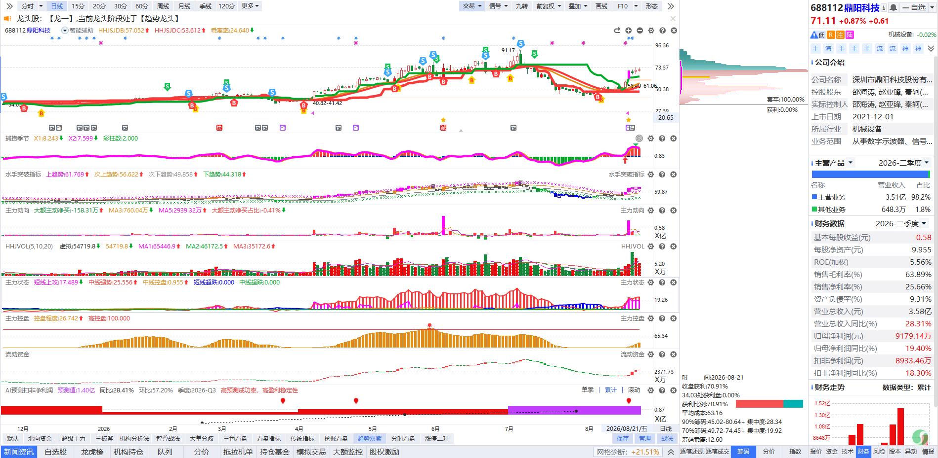
趋势龙头-控盘增加
业绩稳定，资金流入，红肥绿瘦，控盘增加，月线回踩，周线金叉区域
静待回踩金叉信号或熊线上移的机会，注意业绩波动风险
经传多赢资深投顾：陈俊，投顾执业编号:A1120619070007;基金从业编号:A20250619000299风险提示：观点基于软件数据和理论模型分析，仅供参考，不构成买卖建议，市场有风险，投资需谨慎。基金的过往业绩并不预示其未来表现，基金管理人管理的其他基金的业绩并不构成基金业绩表现的保证。

Slide 19
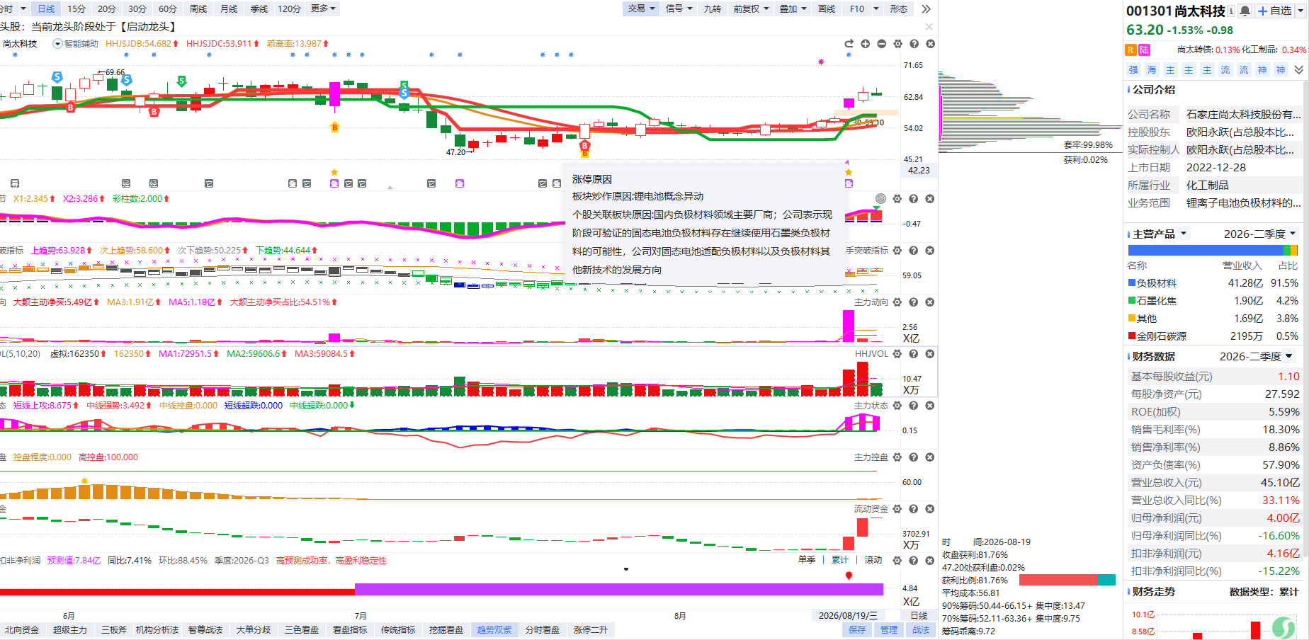
趋势龙头-控盘增加
业绩稳定，资金流入，红肥绿瘦，控盘增加，月线回踩，周线金叉区域
静待回踩金叉信号或熊线上移的机会，注意业绩波动风险
经传多赢资深投顾：陈俊，投顾执业编号:A1120619070007;基金从业编号:A20250619000299风险提示：观点基于软件数据和理论模型分析，仅供参考，不构成买卖建议，市场有风险，投资需谨慎。基金的过往业绩并不预示其未来表现，基金管理人管理的其他基金的业绩并不构成基金业绩表现的保证。

Slide 20
